Slide 1
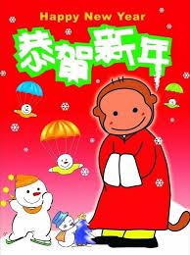
柑縣台灣基督長老教會
著猴症候群

Slide 2
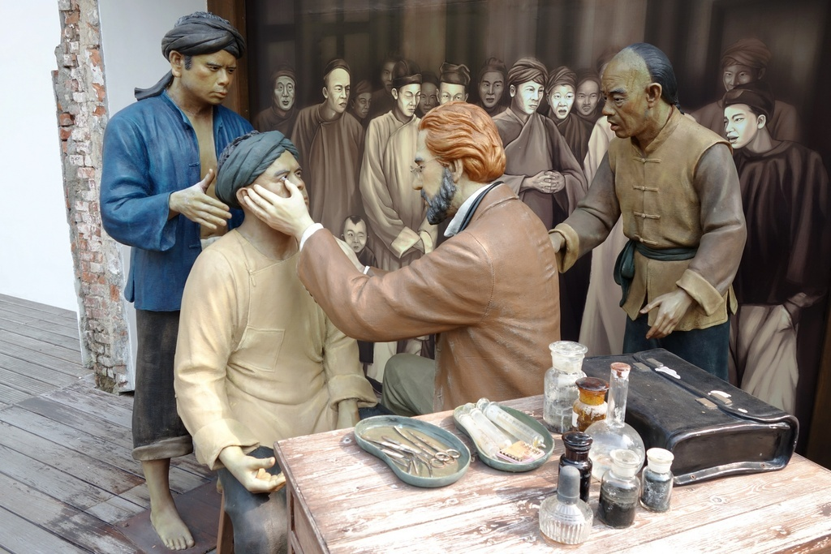
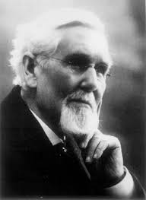
清朝時代台灣兩種病無醫

Slide 3
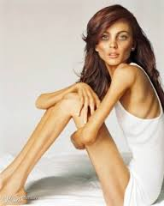
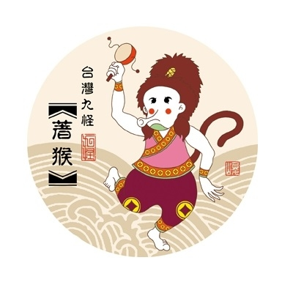
著 猴

Slide 4
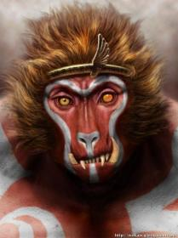
海埔、茄萣教會

Slide 5
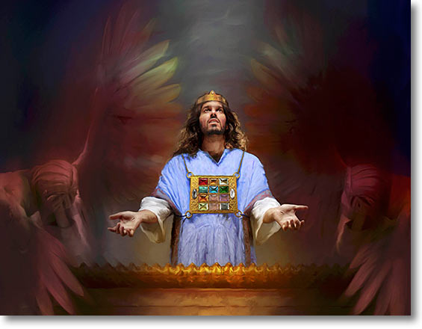
耶穌擁有大祭司身分
希伯來書 5:7-10 基督在肉體的時候，既大聲哀哭，流淚禱告，懇求那能救他免死的主，就因他的虔誠蒙了應允。…..並蒙神照著麥基洗德的等次稱他為大祭司。
Notes:
“聖者以色列”強調神的獨特性，差異性和神秘感，以及他呼籲他的人成為聖潔，因為他是。
以色列人將分別為聖，專門為他服務，並致力於通過其反映在其所有的關係表彰他的性格。在新約中，耶穌被確認為神惡魔聖者誰是威脅他的權力和純潔性。作為信徒，我們被要求以反映基督的品格，成為聖潔，甚至因為他是聖潔的。
當你祈禱以色列的聖者，你窺探到其神聖潔不僅包括他的盲分離Blind從惡，但他的能力，知識，正義，仁慈，善良，有愛心。

Slide 6

信徒靈性遲鈍、
接收出現問題
5:11 論到麥基洗德，我們有好些話，並且難以解明，因為你們聽不進去。
(新漢語譯本)論到這事，我們有許多話要說，卻難以解釋，因為你們的聽覺已變得遲鈍。
聽不進去（nothros），原文字意「懶散的、怠惰的」

Slide 7
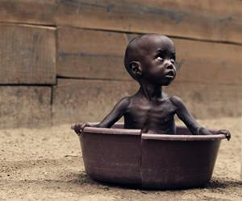
一、靈性______不良
營養

Slide 8
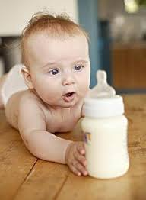
為人師表卻不會基本道理
第12節 看你們學習的工夫，本該作師傅，誰知還得有人將 神聖言小學的開端另教導你們，並且成了那必須吃奶、不能吃乾糧的人。
（現代中文譯本）神聖言小學：「上帝資訊的第一課」

Slide 9
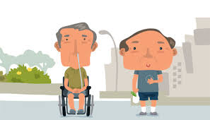
病懨懨的成人

Slide 10
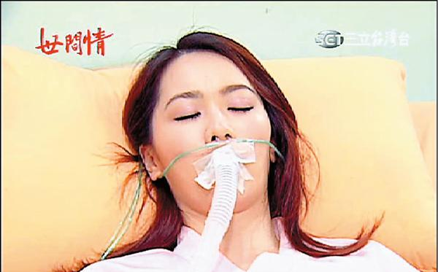

Slide 11
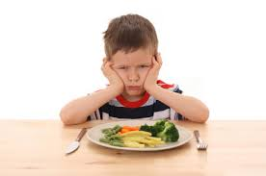
偏食與挑食

Slide 12
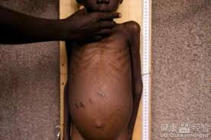
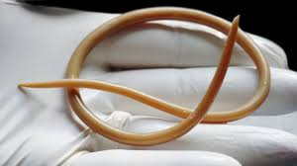
靈性營養不良症候群
1.靈性消瘦型
2.靈性浮腫型

Slide 13
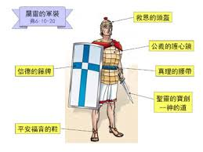
加強屬靈的營養

Slide 14
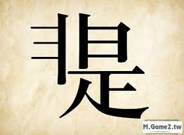
二、真理是非____
不明

Slide 15
不懂得作正確的事
第13節 凡只能吃奶的都不熟練仁義的道理，因為他是嬰孩
仁義（dikaiosune），原文字意「公正、正義、公平」。
現代中文譯本：凡是吃奶的都是嬰兒，還不會辨別是非。

Slide 16
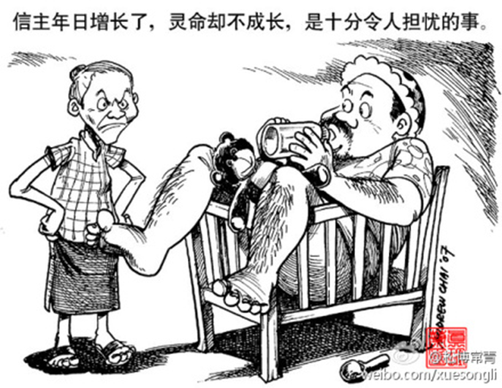

Slide 17
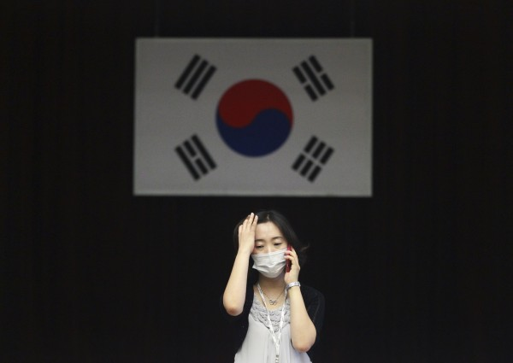
南韓2015年度成語
1.「昏庸無道」（59.2％）
2.「似是而非」(14.6％)

Slide 18
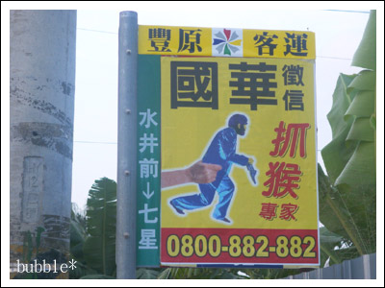
特別行業：抓猴

Slide 19
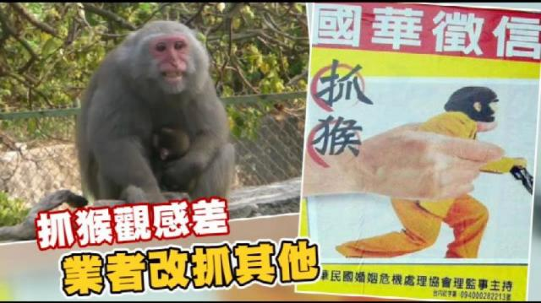

Slide 20
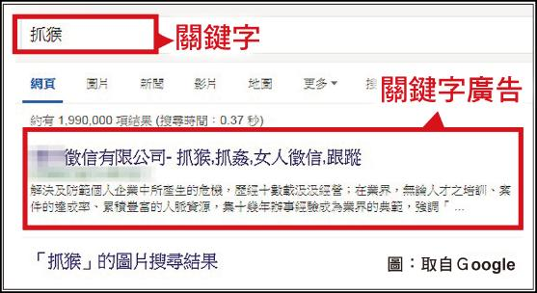
網路燙金關鍵字

Slide 21

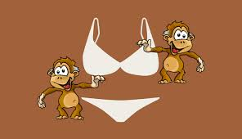
獼猴著黐(ㄔ)

Slide 22
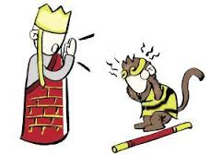
孫悟空的緊箍咒！

Slide 23
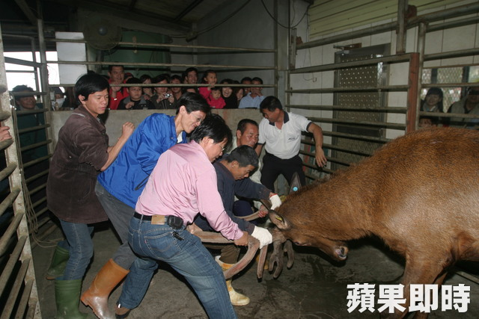
三、生活_____不佳
常識

Slide 24
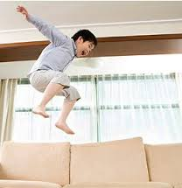
著猴另一種症狀

Slide 25
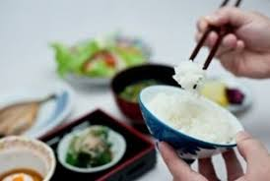
務必成熟長大
第14節 惟獨長大成人的才能吃乾糧…….

Slide 26
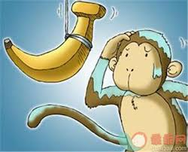
餓猴子的困境

Slide 27
正常靈食辨別好壞
第14節 惟獨長大成人的才能吃乾糧；他們的心竅習練得通達，就能分辨好歹了。
心竅（aistheterion），原文字意「理解力、判斷力」
習練（gumnazo），原文字意「操練、守紀律」
（新漢語譯本） 從另一方面說，只有成年人才吃乾飯。他們已經有了豐富的經驗，能辨別好壞。

Slide 28
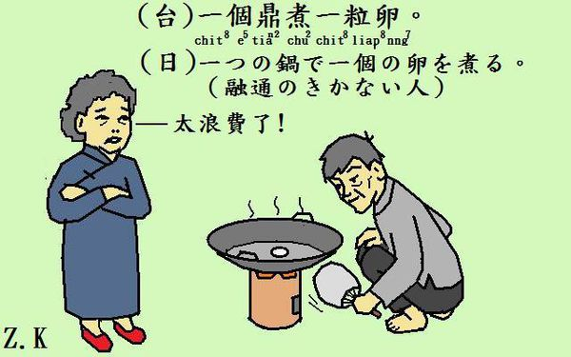
一个鼎，煠一粒卵

Slide 29
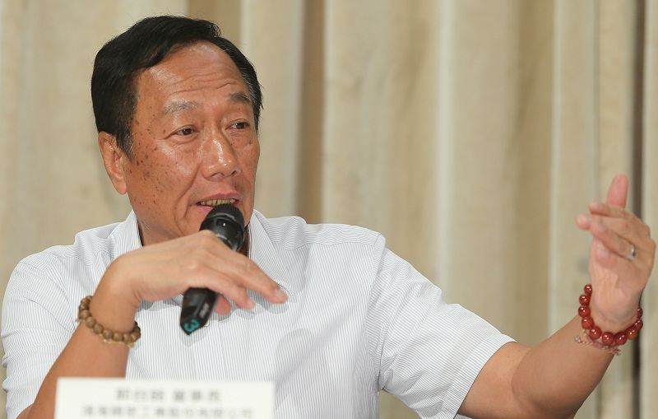
有知識卻沒常識

Slide 30
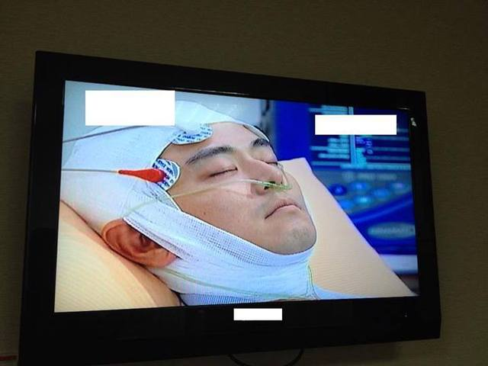
再來找出錯誤

Slide 31
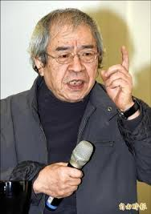
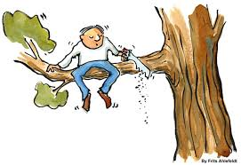
沒有常識，就不會有知識！
「常識」（Commonsense）：知性和感性的常識及是非價值
南方朔

Slide 32

猴年不著猴
靈命就需_____
成長

